Slide 1

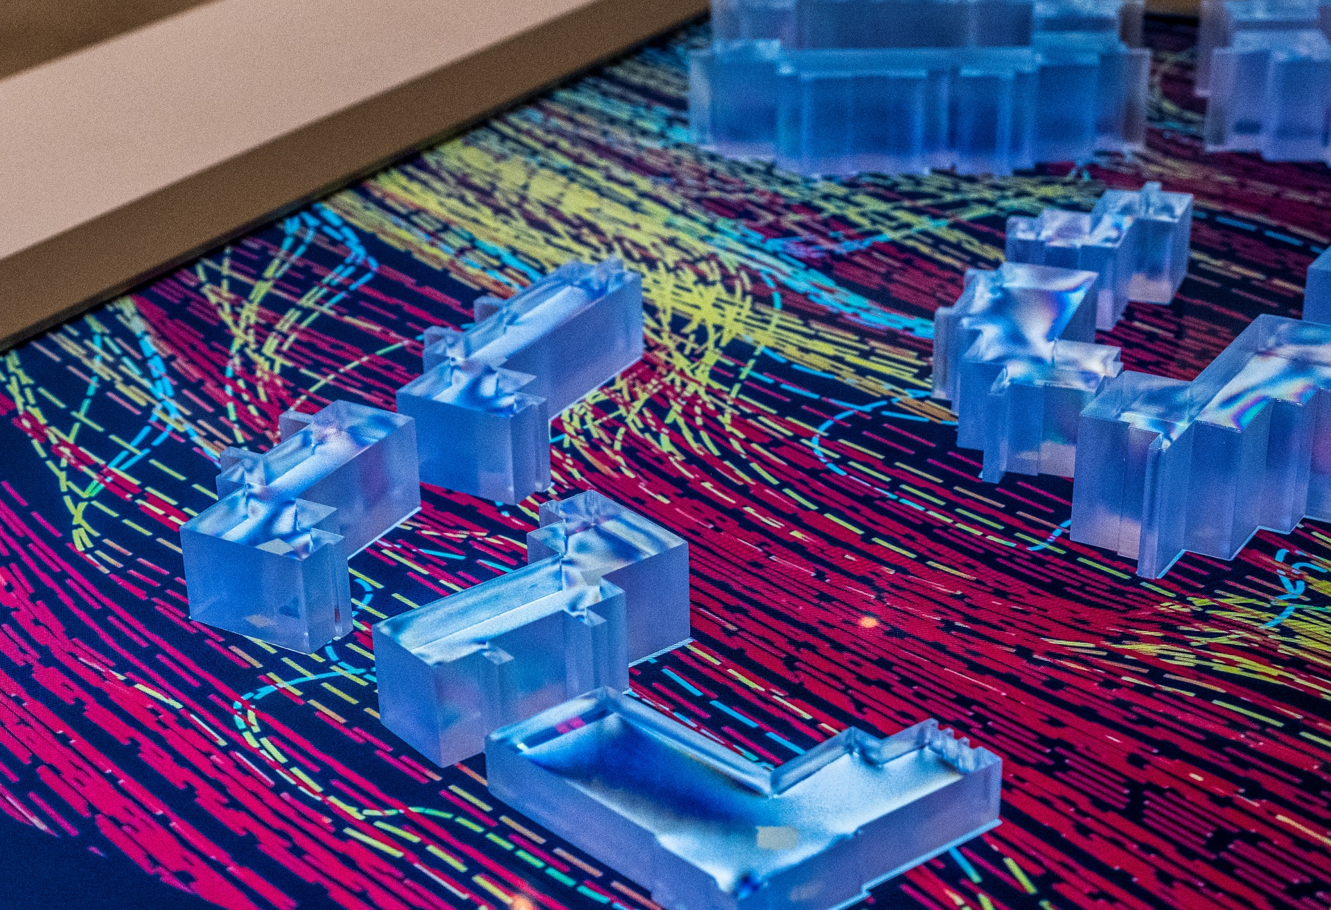
Modul 2
Einführung in Industrie 4.0 und Technologien
Notes:
NOTIZEN FÜR LEHRKRAFT/VOICEOVER:
Hallo und willkommen! Wir freuen uns, dass Sie am Modul 2 teilnehmen, bei denen wir Ihnen die Industrie 4.0 und ihre Technologien vorstellen. Egal, ob Sie Ingenieur oder Arzt sind, ob Sie im Einzelhandel oder in der Fertigung tätig sind – die Wahrscheinlichkeit ist hoch, dass sich Industrie 4.0 in irgendeiner Form auf Ihre Rollen auswirken wird. In dieser Sitzung werden wir alle Faktoren ansprechen, die diesen schnellen Wandel vorantreiben.

Slide 2

Lernziele
In diesem Modul lernen Sie Folgendes:
  Die Geschichte der größten
  industriellen Revolutionen
  Die Geschwindigkeit der Veränderung für Industrie 4.0 und die Kenntnisse, die in jeder Phase erforderlich sind
  Was Industrie 4.0 ist und welche Herausforderungen noch von Industrie 3.0 verblieben sind
  Welche Qualifikationslücken für die drei wichtigsten Rollen in der Fertigung bestehen
  Top-Technologien von Industrie 4.0 und Beispiele für ihren Einsatz in realen Situationen
  Wie zukünftige Generationen mit der
  Veränderung umgehen werden
Notes:
NOTIZEN FÜR LEHRKRAFT/VOICEOVER:
Im Folgenden werden die Themen aufgeführt, die bei dieser Sitzung angesprochen werden. Wir befassen uns mit der Geschichte der großen industriellen Revolutionen, definieren, was man unter Industrie 4.0 versteht, sprechen über die Herausforderungen, die noch von Industrie 3.0 verblieben sind, über die Fertigkeiten, die für bestimmte Rollen in der Fertigung und Industrie 4.0 nötig sind, die Top-Technologien von Industrie 4.0, die Geschwindigkeit der Veränderung für Industrie 4.0, die Kenntnisse, die in jeder Phase erforderlich sind, und die Art und Weise, wie zukünftige Generation den Wandel umsetzen.

Slide 3

Geschichte der industriellen Revolutionen
1784
1870
1969
Heute
  Industrie 1.0
  Dampf- und Wasserkraft,
  Mechanisierung
  Industrie 2.0
  Elektrische Energie
  und Massenproduktion
  Industrie 3.0
  Automatisierung, Robotik, IT-Systeme
  Industrie 4.0
  Smart Factory, IoT, KI, Big Data
Notes:
DOODLY-VIDEO
VOICEOVER:
Sprechen wir zunächst darüber, was bisher geschehen ist. Eine industrielle Revolution definiert sich durch wesentliche Veränderungen und Wandel bei Fertigungsverfahren und industriellen Prozessen durch neue innovative Technologien. Seit 1784 gab es vier große industrielle Revolutionen. Die Industrie 1.0, die 1784 begann, umfasste Maschinen, die mit Wasser und Dampf betrieben wurden. Mit der zweiten industriellen Revolution, die etwa 1870 begann, kamen Elektrizität, Stahl und Massenproduktion in die Fertigung. Die dritte industrielle Revolution, die 1969 begann, brachte Automatisierung, Robotik und IT-Systeme mit sich. Und die vierte industrielle Revolution wird auch als Industrie 4.0 bezeichnet, ein Begriff, der im Jahr 2011 in Deutschland entstand. Industrie 4.0 ist unser Zeitalter, und ihre prägenden Technologien sind die intelligente Fertigung, das Internet der Dinge (IoT), künstliche Intelligenz (KI) und Big Data.

Slide 4
Was ist Industrie 4.0 (IR4.0)?
Die aktuelle Transformation der traditionellen Fertigungs- und Industrieverfahren, die durch zunehmende Automatisierung, Vernetzung und Datenaustausch vorangetrieben wird
  Die wichtigsten Technologien, die die Industrie 4.0 vorantreiben, sind:
  Künstliche Intelligenz (KI)
  Maschinelles Lernen (ML)
  Integration von CAD/CAM/Simulation
  Additive Fertigung
  Cybersicherheit
  Cloud und Visual Computing
  Virtuelle Realität
  Internet der Dinge (Internet of Things, IoT)
  Durch die Implementierung dieser Technologien in den Produktionsprozess können Unternehmen ihre Geschäftsziele erreichen, beispielsweise:
  Steigerung der Produktivität und Rentabilität
  Aufbau und Pflege von Kundenbeziehungen
  Verkürzung der Produktentwicklungszyklen
  Beibehaltung des Wettbewerbsvorsprungs
Notes:
DOODLY-VIDEO (2 separate Videos)
NOTIZEN FÜR VOICEOVER:
Was also ist Industrie 4.0? Es handelt sich dabei um die aktuelle Transformation der traditionellen Fertigungs- und Industrieverfahren, die durch zunehmende Automatisierung, Vernetzung und Datenaustausch vorangetrieben wird. Die wichtigsten Technologien, die die Industrie 4.0 vorantreiben, sind künstliche Intelligenz und Robotik, maschinelles Lernen, Cloud-Cybersicherheit, Cloud Computing, virtuelle Realität, das Internet der Dinge und die Integration von CAD/CAM.
Durch die Implementierung dieser Technologien können Unternehmen ihre Geschäftsziele erreichen, darunter 1. Steigerung der Produktivität und Rentabilität, 2. Pflege von Kundenbeziehungen, 3. Verkürzung der Produktentwicklungszyklen und 4. Beibehaltung des Wettbewerbsvorsprungs.

Slide 5















Berufe der Zukunft in der Industrie 4.0
  Blockchain-Entwickler
  Energie-Ingenieur
  Exoskelett-Bediener
  Gentechniker
  Zukunft der IR4.0
  KI-Sicherheitsingenieur
  Metaverse-Entwickler
  ML-Ingenieur
  Ingenieur für autonomes Fahren
  Nano-Technologe
  Virtual-Reality-Ingenieur
  Ethischer Hacker
  Mensch-Computer-Interaktionsdesigner
  Ingenieur für synthetische Biologie
  Robotikingenieur
  Smart-City-Planer
  Quantum-Computing-Ingenieur
  Data Scientist für Cybersicherheit
  Bildquelle: Adobe Stock
Notes:
NOTIZEN FÜR LEHRKRAFT/VOICEOVER:
Wussten Sie, dass es viele Berufe, für die junge Menschen heute ausgebildet werden, zu dem Zeitpunkt, zu dem diese Menschen in das Berufsleben eintreten, möglicherweise nicht mehr gibt oder diese Berufe sich grundlegend verändert haben? Beispiele für zukünftige Stellenbezeichnungen sind Smart-City-Planer, Energie-Ingenieur, Virtual-Reality-Ingenieur und Metaverse-Entwickler. Mit der Weiterentwicklung der Technologien verändern sich auch die Stellenbezeichnungen.
Das Roboter-Foto von einem unbekannten Fotografen ist unter CC BY lizenziert.

Slide 6

Verbleibende Herausforderungen von Industrie 3.0
1
  Hohe Implementierungskosten für Industrie-4.0-Technologien
2
  Mangel an Fachkräften für die Implementierung und Verwaltung von Industrie-4.0-Technologien
3
  Ablehnung von Veränderung durch die Arbeitnehmer
4
  Begrenzter Zugang zu Schulungen und Weiterbildungen für CAD-/CAM-Fertigkeiten
5
  Die Nutzung von CAD-/CAM-Systemen ist oft schwer zu erlernen, was besonders für Anwender ohne technischen Hintergrund eine Herausforderung darstellt
6
  Integration von Industrie-4.0-Technologien in vorhandene Systeme
7
  Gewährleistung von Sicherheit und Datenschutz, um große Datenmengen
  vor Cyberangriffen zu schützen
8
  Fehlende Standardisierung in den verschiedenen Branchen und Unternehmen
9
  Ethische Bedenken hinsichtlich der Verdrängung von Arbeitsplätzen und der Verwendung von Algorithmen, die voreingenommen sein können
Notes:
DOODLY-VIDEO
NOTIZEN FÜR VOICEOVER:
Von der Industrie 3.0 sind noch ein paar Herausforderungen zurückgeblieben, die es Unternehmen erschweren, neue Prozesse und Technologien zu implementieren. Zu diesen Herausforderungen gehören: hohe Implementierungskosten für Industrie-4.0-Technologien, Mangel an Fachkräften für die Implementierung und Verwaltung von Industrie-4.0-Technologien, begrenzter Zugang zu Schulungen und Weiterbildungen für CAD-/CAM-Fertigkeiten, Gewährleistung von Sicherheit und Datenschutz, um Daten vor Cyberangriffen zu schützen, schwierige Integration von Industrie-4.0-Technologien in vorhandene Systeme, da es an einer Standardisierung in Branchen und Unternehmen mangelt, und ethische Bedenken hinsichtlich der Verdrängung von Arbeitsplätzen und der Verwendung von Algorithmen, die voreingenommen sein können.

Slide 7

Welche Geschäftsziele könnten Unternehmen durch die Implementierung von Industrie-4.0-Technologien erreichen?
Quiz
EINE ANTWORT AUSWÄHLEN
A.
Verbesserung der Qualität von Produkten und Diensten
durch Echtzeitdaten und -einblicke
B.
Erhöhung der Arbeits-, Energie- und Materialkosten
C.
Geringe Reichweite zu Kunden und Klienten
D.
Senkung von Produktivität und Rentabilität
Notes:
Antwort: A
Durch die Implementierung von Industrie-4.0-Technologien können Unternehmen die Qualität von Produkten und Services verbessern, indem ihnen Echtzeit-Daten und -Einblicke geliefert werden. Dies ermöglicht die Steigerung der Produktivität und Rentabilität, den Aufbau und die Pflege von Kundenbeziehungen, die Verkürzung der Produktentwicklungszyklen und die Beibehaltung des Wettbewerbsvorsprungs.

Slide 8
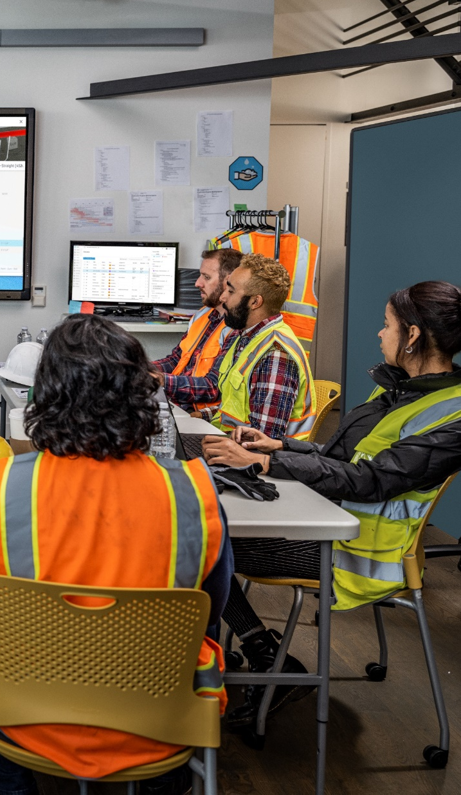
Welche der folgenden Technologien gehört nicht zu denen, die die
Industrie 4.0 vorantreiben?
Quiz
EINE ANTWORT AUSWÄHLEN
A.
Maschinelles Lernen (ML)
B.
Künstliche Intelligenz (KI)
C.
Speicherprogrammierbare Steuerung (SPS)
D.
Additive Fertigung
Notes:
Antwort: C
PLCs werden als Industrie-3.0-Technologie betrachtet.

Slide 9
Die größten Änderungen von Industrie 4.0 im Vergleich zu Industrie 3.0
  Zunehmende Automatisierung
  Rasante Zunahme bei der Nutzung von Automatisierung und Robotik zur Durchführung von Aufgaben, die bis dahin von Menschen ausgeführt wurden.
  Förderung der gemeinsamen Innovation
  Partnerschaften zwischen Industrie und Hochschulen, Partnerschaften zwischen Behörden und Industrie sowie Open-Source-Software spielen eine wichtige Rolle, um die Entwicklung und Übernahme neuer Technologien zu beschleunigen.
  Neue Geschäftsmodelle
  Heute benötigen Unternehmen und Branchen nachhaltige Verfahren, On-Demand-Fertigung, Share Economy usw.
  Entwicklung von künstlicher Intelligenz
  KI wird genutzt, um neue Produkte und Dienste zu entwickeln, Aufgaben zu automatisieren und Entscheidungen zu treffen, was ein bislang unerreichtes Maß an individueller Anpassung und Effizienz ermöglicht.
  Globalisierung
  Neue Märkte und Chancen haben sich für Unternehmen eröffnet, die ihren Kundenstamm nun rund um den Globus ansprechen und bedienen können.
Notes:
NOTIZEN FÜR LEHRKRAFT/VOICEOVER:
Es gibt fünf wesentliche Unterschiede und Änderungen von Industrie 4.0 im Vergleich zu Industrie 3.0. Der erste Punkt ist die zunehmende Automatisierung. Die Nutzung von Automatisierung und Robotertechnik zur Durchführung von Aufgaben, die zuvor von Menschen ausgeführt wurden, nimmt rasant zu. Zweitens gibt es neuere Geschäftsmodelle, die Geschäftsziele an Nachhaltigkeitszielen ausrichten und darüber hinaus die On-Demand-Fertigung und die Share Economy priorisieren. Die dritte große Veränderung ist die Globalisierung. Mit immer mehr Möglichkeiten zur virtuellen Vernetzung eröffnen sich Unternehmen neue Märkte und Chancen, ihren Kundenstamm weltweit zu erweitern. Die vierte wichtige Veränderung ist die Förderung der gemeinsamen Innovation. Es gibt zahlreiche Partnerschaften, beispielsweise Partnerschaften zwischen Industrie und Hochschulen und Partnerschaften zwischen Behörden und Industrie. Genau wie Open-Source-Software spielen sie eine wichtige Rolle, um die Entwicklung zu beschleunigen und die Übernahme von neuen Technologien zu ermöglichen. Und die fünfte große Veränderung ist die Entwicklung der künstlichen Intelligenz. KI wird heute genutzt, um neue Produkte zu entwickeln, Aufgaben zu automatisieren und geschäftliche Entscheidungen zu treffen, was ein bislang unerreichtes Maß an individueller Anpassung und Effizienz ermöglicht.

Slide 10
Industrie-4.0-Technologien für die nachhaltige Entwurfsplanung
  IoT-Sensoren und Computervision
  Können helfen, Möglichkeiten zur Senkung des Energieverbrauchs und zur Verbesserung der Energieeffizienz zu ermitteln.
  Maschinelles Lernen
  Kann zur Vorhersage von Roboter- oder Maschinenausfällen und zur Planung vorbeugender Wartungsarbeiten verwendet werden. Dies kann Ausfallzeiten und Verschwendung verhindern.
  Künstliche Intelligenz
  Kann genutzt werden, um Materialien zu entwerfen, die stabiler, leichter und länger haltbar sind. Kann auch zur Vorhersage und Optimierung des Energieverbrauchs in verschiedenen Phasen des Produktlebenszyklus von der Fertigung bis zur Entsorgung verwendet werden, um die Umweltbelastung zu reduzieren.
  Additive Fertigung
  3D-Druck kann bei der On-Demand-Erstellung von Prototypen sehr nützlich sein und den Bedarf an Lagerbestand sowie die Umweltauswirkungen der Lieferung reduzieren.
Notes:
NOTIZEN FÜR LEHRKRAFT/VOICEOVER:
Die Industrie-4.0-Technologien unterstützen die nachhaltige Entwurfsplanung in mehrfacher Hinsicht. IoT-Sensoren und Computervision helfen, Möglichkeiten zur Senkung des Energieverbrauchs und Verbesserung der Energieeffizienz zu ermitteln. Künstliche Intelligenz kann genutzt werden, um Materialien leichter und länger haltbar zu machen, den Energieverbrauch eines Produkts zu optimieren und die Umweltbelastung zu reduzieren. Maschinelles Lernen, das sehr beliebt ist und für vorbeugende Wartungsarbeiten eingesetzt wird, kann Ausfallzeiten und Verschwendung verhindern. Die additive Fertigung, auch als 3D-Druck bekannt, kann nützlich sein, um die On-Demand-Erstellung von Prototypen zu ermöglichen, ohne dass Investitionen in teure Anlagen und Infrastrukturen für neue innovative Ideen nötig sind.

Slide 11
Übersicht über Industrie-4.0-Technologien
KI/ML
KI ist die Fähigkeit einer Maschine, menschliche Intelligenz zu simulieren. ML ist eine Form
der künstlichen Intelligenz, bei der Softwareanwendungen immer besser darin werden, präzise Ergebnisse vorherzusagen,
ohne dafür programmiert zu werden.
Industrielles Internet der Dinge (IIoT)
Ein Netzwerk aus industriellen Geräten und Anlagen, die Sensoren, Datenanalysen und Kommunikationstechnologien zum Erfassen und Austauschen von Daten verwenden, was die Effizienz, Überwachung und Steuerung von industriellen Prozessen verbessert.
Digitale Fertigung
Dazu zählen CAD (Computer-Aided Design), CAM (Computer-Aided Manufacturing), generatives Design, Simulation und die additive Fertigung.
Virtual Reality
Technologie, die die Benutzer
in eine computergenerierte Umgebung versetzt, mit der sie interagieren können.
Cloud und Visual Computing
Cloud Computing speichert und verarbeitet Daten auf Remote-Servern. Visual Computing nutzt Grafikprozessoren für Bild- und Videoaufgaben wie Computervision und Augmented Reality – Qualitäten, die bei Unternehmen gefragt sind.
Cybersicherheit
Der Schutz von Systemen, Netzwerken
und Daten vor nicht autorisiertem Zugriff, unbefugter Nutzung, Offenlegung oder Vernichtung.
Notes:
NOTIZEN FÜR LEHRKRAFT/VOICEOVER:
Zu den wichtigsten Technologien, die die Industrie 4.0 vorantreiben, gehören künstliche Intelligenz und maschinelles Lernen, digitale Fertigung, Cybersicherheit, Cloud und Visual Computing, die virtuelle Realität und das Internet der Dinge. Wir werden uns in diesem Modul näher mit den einzelnen Technologien befassen und anhand von Anwendungsbeispielen aus der Praxis erläutern, wie sie funktionieren.
Anmerkung: Die additive Fertigung, auch als 3D-Druck bekannt, ist ein Verfahren zur Herstellung von 3D-Objekten aus einem digitalen Modell ohne zusätzliche Werkzeuge.

Slide 12
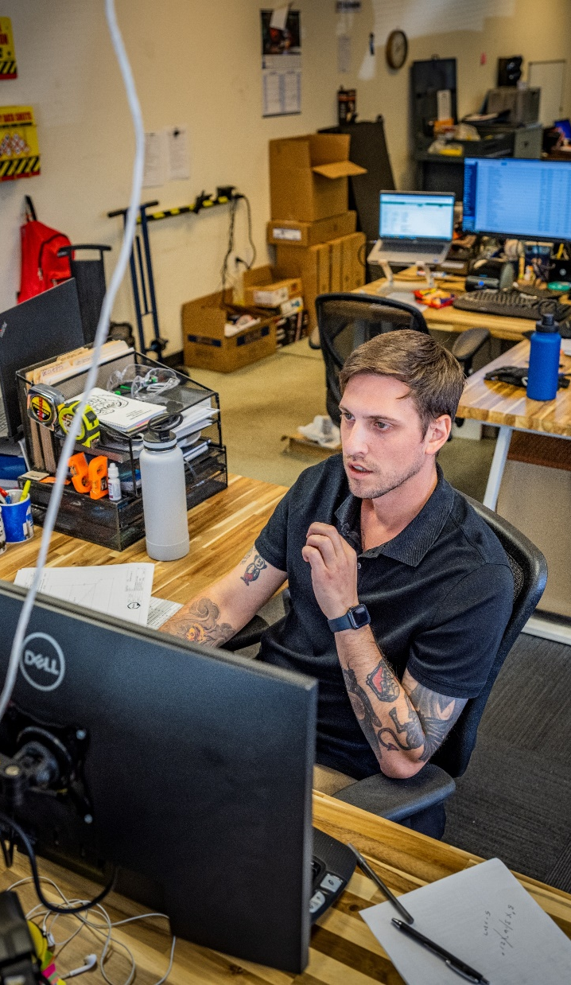
Eine der größten Änderungen von Industrie 4.0 im Vergleich zu Industrie 3.0 sind die neuen Geschäftsmodelle, bei denen Unternehmen Folgendes benötigen:
Quiz
EINE ANTWORT AUSWÄHLEN
A.
Nachhaltige Verfahren
D.
Alle genannten Punkte
B.
On-Demand-Fertigung
E.
Nur Antworten A und C
C.
Share Economy
Notes:
Antwort: D
Nachhaltige Verfahren, On-Demand-Fertigung und Share Economy sind allesamt neue Geschäftsmodelle, die Unternehmen im Zeitalter von Industrie 4.0 implementieren.

Slide 13
So unterstützt KI neue Entwicklungsverfahren
  Entwurfsphase:
  Generatives Design in integrierten CAD-/CAM-Systemen nutzt KI-Technologie, um leistungsstarke Entwurfsalternativen aus einer einzigen Entwurfsidee zu erstellen. Generatives Design sammelt eingegebene Daten – räumliche Anforderungen, Materialien, Fertigungsverfahren und
  Kostenbeschränkungen.
  Simulation:
  Mit KI lassen sich realistischere und genauere Simulationen von Konstruktionssystemen kreieren.
  Materialwissenschaft:
  KI kann zur Entwicklung neuer Materialien mit verbesserten Eigenschaften wie Festigkeit, Haltbarkeit und Leichtgewichtigkeit verwendet werden. Dazu werden Materialeigenschaften prognostiziert und die Komponentenkombinationen vorgeschlagen, mit denen sich diese Eigenschaften erzielen lassen.
  Beispiel:
  CityBot – ein anpassbarer Mobilitätsroboter, der je nach Anwendung in verschiedene Formen umgerüstet werden kann (vom Gabelstapler in einem Lager bis hin zu einem Müllsammler im Park).
  Beispiel:
  Mithilfe von Simulationen lassen sich Gebäude errichten, die Erdbeben und anderen Naturkatastrophen besser widerstehen.
  Beispiel:
  Mit KI werden neue Legierungen entworfen,
  die in der Luft- und Raumfahrt und
  im Automotive-Bereich eingesetzt werden.
Notes:
NOTIZEN FÜR LEHRKRAFT/VOICEOVER
Künstliche Intelligenz (KI) verändert das Ingenieurswesen in rasender Geschwindigkeit. KI-gestützte Werkzeuge und Technologien unterstützen Ingenieure dabei, neue Produkte und Prozesse effizienter und effektiver denn je zu entwerfen, zu entwickeln und zu testen. In der Konstruktionsphase wird KI durch die Integration von CAD/CAM verwendet. So lassen sich aus einer einzigen Idee leistungsstarke Entwurfsalternativen erzeugen. Ein Beispiel hierfür ist der CityBot, ein anpassbarer Mobilitätsroboter, der je nach Anwendung in verschiedene Formen umgerüstet werden kann. Man kann ihn quasi im Handumdrehen von einem Gabelstapler in einen Müllsammler verwandeln. KI wird auch in Simulationen genutzt, mit denen Gebäude errichtet werden, die Erdbeben und anderen Naturkatastrophen besser widerstehen. Mit KI lassen sich außerdem neue Materialien mit verbesserten Eigenschaften, höherer Festigkeit und längerer Haltbarkeit entwickeln. Vielleicht kann die KI eines Tages sogar neue Elemente zum Periodensystem hinzufügen, die noch nicht entdeckt wurden.
DOODLY-VIDEO (KI/ML in einem Video kombinieren und nur ein Beispiel zeigen, nämlich Luft- und Raumfahrt; Folie für Lehrmaterial beibehalten)
Kondensstreifen = dünne, weiße Linien, die manchmal hinter Flugzeugen zu sehen sind; Wolken, die durch Kondensstreifen entstehen, machen etwa 35 % der Auswirkungen aus, die der Luftfahrtsektor auf die Erderwärmung hat (https://blog.google/technology/ai/ai-airlines-contrails-climate-change/)

Slide 14
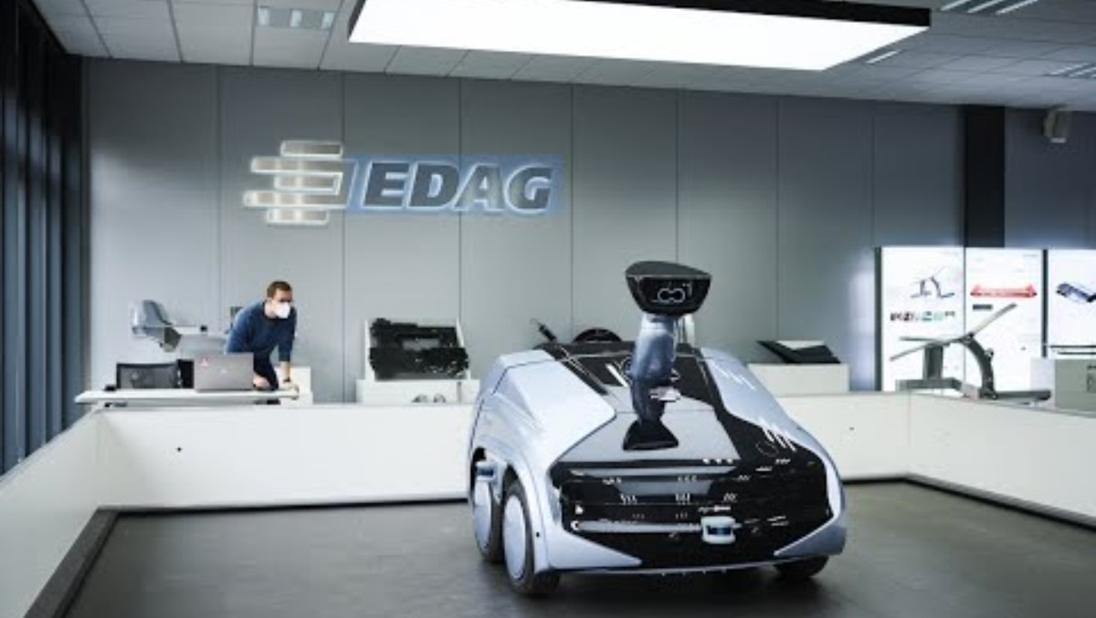
  Video – CityBot
Notes:
Notizen für Lehrkraft/Voiceover:
Dieses Video, das ich Ihnen gleich zeigen werde, geht genauer darauf ein, was der CityBot ist und wie er entwickelt wurde.

Slide 15
Verwendung von KI/ML in Meeres-robotern
Einige Beispiele, wie KI bei der Entwicklung eines Roboters zur Reinigung der Meere eingesetzt werden kann:
  Objekterkennung und -klassifizierung
  Kann zur Klassifizierung der unterschiedlichen Abfallsorten wie Kunststoff, Flaschen, Plastiktüten, Fischernetze usw. verwendet werden.
  Navigation und Hindernisumgehung
  Kann verwendet werden, um Hindernisse wie Meereslebewesen, Boote, Riffe usw. zu umgehen.
  Entscheidungsfindung
  Für die Entwicklung von Robotern, die Strömungen und Winden zu Gebieten folgen, in denen sich mit hoher Wahrscheinlichkeit Müll ansammelt
Notes:
NOTIZEN FÜR LEHRKRAFT/VOICEOVER:
Wenn Sie darüber nachdenken, wie Sie KI in Ihre Roboterkonstruktion integrieren könnten, finden Sie auf dieser Folie einige Beispiele. Sie können die KI nutzen, um die verschiedenen Abfallsorten zu klassifizieren, Hindernisse zu umgehen und Entscheidungen zu treffen. Beispielsweise können Sie einen Roboter so programmieren, dass er den Strömungen und Winden zu den Gebieten folgt, in denen sich mit höchster Wahrscheinlichkeit Müll ansammelt.

Slide 16
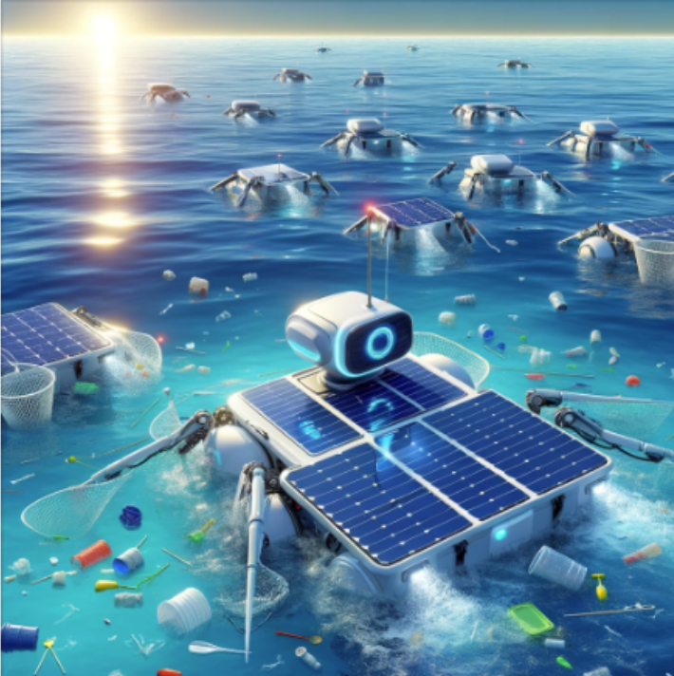

So werden Industrie-4.0-Technologien zur Reinigung unserer Ozeane eingesetzt
Die Ozeanreinigung
  Nutzung von KI, um die verschiedenen Abfallsorten zu erkennen und zu identifizieren
  Nutzung von ML, um die gesammelten Abfälle aufzuzeichnen und zu kategorisieren
  Nutzung der additiven Fertigung, um den Schiffskörper herzustellen
  Nutzung des IoT, um mit dem Bedienpersonal zu kommunizieren, indem konkrete Aufgaben übertragen werden, die in bestimmten Bereichen durchgeführt und bereitgestellt werden sollen
  Nutzung von KI/ML, um Müll aus den Riffen zu sammeln
  Nutzung der additiven Fertigung, um Bauteile wie Greifer und Sensoren herzustellen
  Nutzung von IoT-Sensoren, um Daten zur Sorte und Menge des Abfalls, zur geografischen Position, der Wasserqualität usw. zu erfassen. Die Daten werden dann verwendet, um den Roboter zu verbessern und effektivere Strategien zu entwickeln.
Notes:
NOTIZEN FÜR LEHRKRAFT/VOICEOVER:
Hier sehen Sie zwei konkrete Beispiele für Meeresroboter, deren Design auf verschiedenen Industrie-4.0-Technologien basiert, und die Aufgaben, die mit diesen Technologien erfüllt werden können. Clearbot ist ein autonomer Meeresroboter, der für die Reinigung und Überwachung der Wasserwege unserer Erde entwickelt wurde. Clearbot wird mit Elektrizität angetrieben und nutzt diverse Sensoren, um zu navigieren und Hindernisse zu umgehen. Clearbot ist mit einem Förderband ausgestattet, das Müll und Schutt aus dem Wasser sammeln kann. Der Roboter verwendet KI, um die unterschiedlichen Abfallsorten zu erkennen und zu identifizieren, und maschinelles Lernen, um den gesammelten Abfall zu erfassen und zu kategorisieren. Der Schiffskörper wurde mit additiver Fertigung hergestellt, und das IoT ermöglicht die Kommunikation mit dem Bedienpersonal. Beim Projekt The Ocean Cleanup werden alle vier Technologien integriert, die wir beim Clearbot bereits angesprochen haben. Hier werden sie allerdings anders genutzt, beispielsweise, um Müll aus den Riffen zu sammeln, Daten zu erfassen und mit 3D-Druck Greifer und Sensoren zu fertigen.
Das Clearbot-Foto von einem unbekannten Fotografen ist unter CC BY-NC lizenziert.
Das Foto von Ocean Cleanup von einem unbekannten Fotografen ist unter CC BY lizenziert.

Slide 17
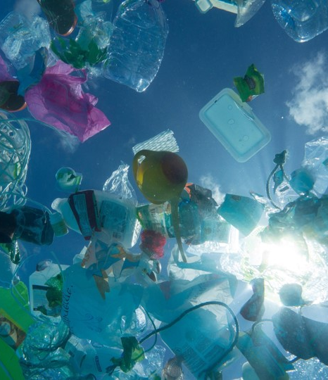
Plastik in Kraftstoff verwandeln
  Forscher am Worcester Polytechnic Institute in Massachusetts¹
  Angeregt wurde dieses Projekt durch die Problematik, dass sich im Meer
  Plastikmüll ansammelt.
  Entwicklung eines Reinigungssystems mit Selbstantrieb, das aus dem im Meer gesammelten Plastikmüll in speziellen Reaktoren auf Schiffen „Blue Diesel“ erzeugt.
  Forscher fanden heraus, dass die chemischen Bindungen in Kunststoff
  denen in Treibstoff ähneln.
  Würde es Schiffen ermöglichen, sich selbst mit dem gesammelten Plastikmüll aufzutanken und so die
  Emissionen fossiler Brennstoffe zu senken.
https://www.nbcboston.com/news/local/local-researchers-devise-way-to-turn-plastic-into-fuel/3153753/
Notes:
NOTIZEN FÜR LEHRKRAFT/VOICEOVER:
Forscher des Worcester Polytechnic Institute in Massachusetts arbeiten derzeit an einem Projekt, das die Reinigung der Ozeane verbessern soll. Angeregt wurde dieses Projekt durch das Problem, dass sich immer mehr Plastikmüll in den Weltmeeren ansammelt. Die Forscher entwickeln ein System mit Selbstantrieb zur Reinigung der Meere, bei dem aus Plastikmüll in speziellen Reaktoren an Bord von Schiffen so genannter „Blue Diesel“ erzeugt wird. Die Forscher fanden heraus, dass die chemischen Bindungen in Kunststoff denen in Brennstoff ähneln, sodass der Kunststoff mit hydrothermischer Verflüssigung (HTL) zersetzt werden kann. Dabei wird die nasse Biomasse mit mäßiger Hitze und hohem Druck in ein Öl umgewandelt, das Rohöl ähnelt. Dieses Projekt würde es Schiffen ermöglichen, sich selbst mit dem gesammelten Plastikmüll zu betanken, wodurch die Emissionen fossiler Brennstoffe reduziert würden.
Artikel:
https://www.nbcboston.com/news/local/local-researchers-devise-way-to-turn-plastic-into-fuel/3153753/
https://wp.wpi.edu/journal/articles/chemical-engineers-take-aim-at-waste/
Das Foto von einem unbekannten Fotografen ist unter CC BY lizenziert.

Slide 18









Maschinelles Lernen zur Vorhersage des Kundenverhaltens
  Nach dem Erfassen großer Datenmengen wird Feature Engineering verwendet, um bestimmte Variablen aus diesen Daten auszuwählen, z. B. Alter, Wohnort und Surfverhalten.
  Mit den Algorithmen für maschinelles Lernen wird dann das Verhalten des Kunden prognostiziert.
  Klassifizierungsalgorithmen kategorisieren Datenpunkte in vordefinierte Kategorien, um Eingaben basierend auf ihren Merkmalen Label zuzuweisen.
  Regressionsalgorithmen prognostizieren numerische Ergebnisse, z. B. den Betrag, den ein Kunde wahrscheinlich ausgeben wird.
  Modelle für maschinelles Lernen werden mit historischen Daten trainiert, wobei das Modell Muster und Beziehungen zwischen Kundenmerkmalen und ihrem Verhalten lernt.
  Wenn ein Modell trainiert und validiert wurde, kann es in einer Produktionsumgebung eingesetzt werden, um Echtzeit-Vorhersagen zu treffen.
  Klasse A
  Klasse B
  Kundendaten
Notes:
NOTIZEN FÜR LEHRKRAFT/VOICEOVER:
Wenn Kundenfeedback kontinuierlich eingeholt wird, werden große Datenmengen zu den Kunden eines Unternehmens erfasst. Algorithmen für maschinelles Lernen können genutzt werden, um diese Daten zu sortieren und besser zu verstehen und um informierte Vorhersagen über das Kundenverhalten zu treffen.
Nach dem Erfassen großer Mengen an Kundendaten lassen sich mit Feature Engineering bestimmte Variablen aus diesen Daten auswählen, z. B. Alter, Wohnort und Surfverhalten.
Mit den Algorithmen für maschinelles Lernen wird dann das Verhalten der Kunden prognostiziert. Zwei der gängigsten Algorithmentypen, die in solchen Szenarien eingesetzt werden, sind Klassifizierungsalgorithmen und Regressionsalgorithmen.
Klassifizierungsalgorithmen kategorisieren Datenpunkte in vordefinierte Kategorien, um Eingaben basierend auf ihren Merkmalen Label zuzuweisen.
Regressionsalgorithmen prognostizieren numerische Ergebnisse, wie z. B. die Höhe des Geldbetrags, den ein Kunde wahrscheinlich ausgeben wird.
Modelle für maschinelles Lernen werden mit historischen Daten trainiert, wobei das Modell Muster und Beziehungen zwischen Kundenmerkmalen und ihrem Verhalten lernt.
Wenn ein Modell trainiert und validiert wurde, kann es in einer Produktionsumgebung eingesetzt werden, um Echtzeit-Vorhersagen zu treffen.

Slide 19
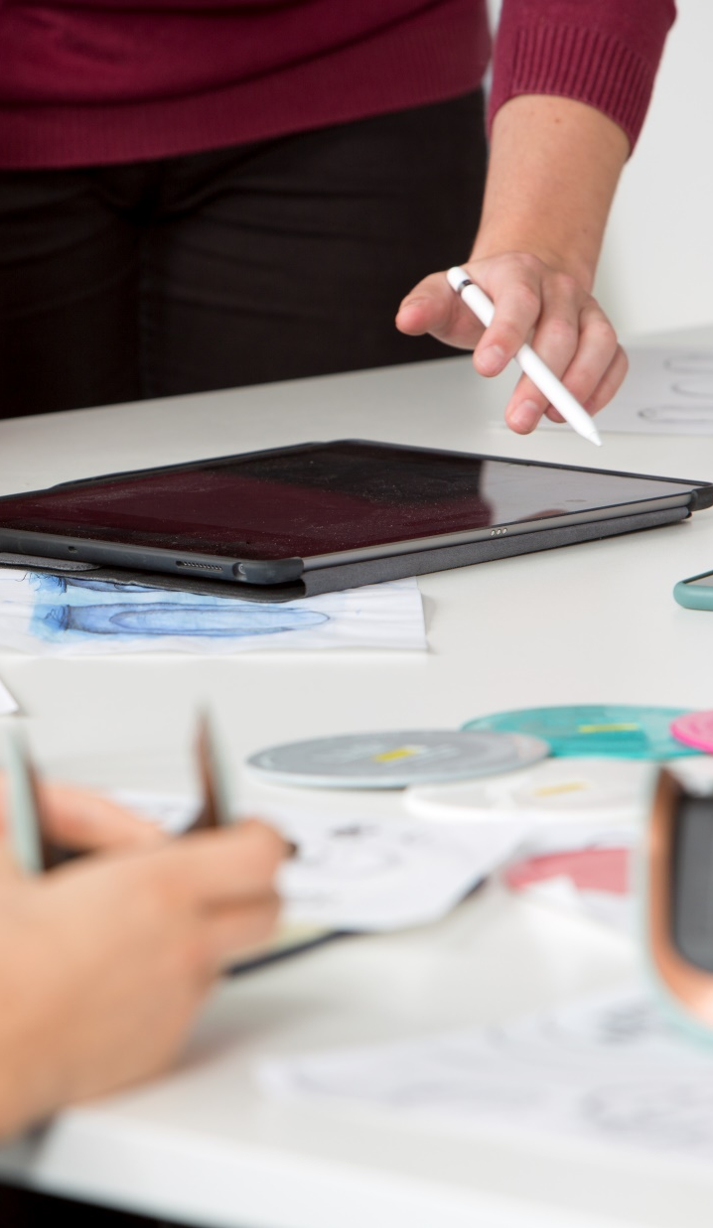
Womit werden Modelle für das maschinelle Lernen trainiert?
Quiz
EINE ANTWORT AUSWÄHLEN
A.
Finanzdaten
B.
Echtzeitdaten
C.
Historische Daten
D.
Daten aus Umfragen
Notes:
Antwort: C
Modelle für maschinelles Lernen basieren auf historischen Daten, Lernmustern und Beziehungen, um das Verhalten des Kunden vorherzusagen. Wenn ein Modell trainiert und validiert wurde, kann es in einer Produktionsumgebung eingesetzt werden, um Echtzeit-Vorhersagen zu treffen.

Slide 20
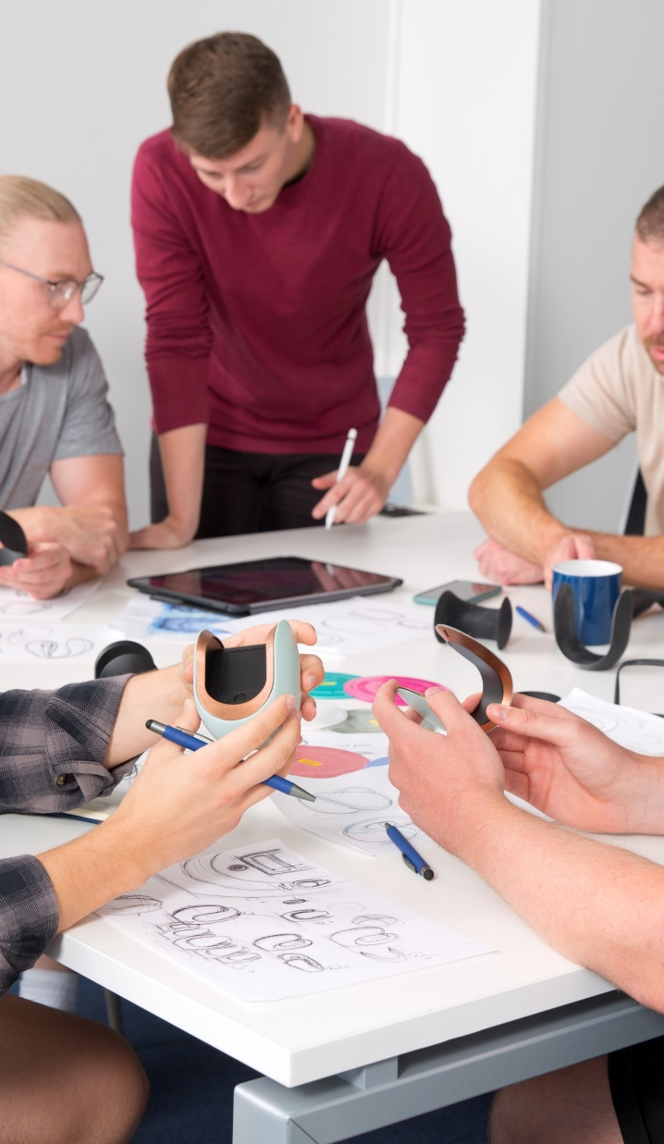
Welche der folgenden Optionen ist keine Einsatzmöglichkeit von maschinellem Lernen?
Quiz
EINE ANTWORT AUSWÄHLEN
A.
Prognose von Aktienmarkttrends
B.
Moralische Entscheidungen
C.
Identifizieren von Mustern in medizinischen Bildern für die Krankheitsdiagnose
D.
Ampelsteuerung in einer Stadt für ein effizientes Verkehrsmanagement
Notes:
Antwort: B
ML kann nicht verwendet werden, um moralische Entscheidungen zu treffen, z. B. die Entscheidung über eine Kriegsteilnahme oder ein Urteil über einen Angeklagten vor Gericht.

Slide 21
IoT-System: vernetzte Geräte (Sensoren) + Kommunikationsnetzwerke
Temperatursensoren
Drucksensoren
IoT-Plattform
Bewegungssensoren
Notes:
DOODLY-VIDEO
(Damit das Video nicht zu lang wird, wird nur ein Beispiel erläutert (klingeln). Folie für Lehrmaterial beibehalten.)
NOTIZEN FÜR LEHRKRAFT/VOICEOVER:
Das Internet der Dinge (IoT) ist ein Netzwerk aus physischen Objekten, die mit Sensoren, Software und anderen Technologien ausgestattet sind, um sich über das Internet mit anderen Geräten und Systemen zu vernetzen und Daten auszutauschen. Bei diesen Geräten kann es sich um simple Alltagsgegenstände wie Thermostate und Glühbirnen bis hin zu komplexeren Industriemaschinen und landwirtschaftlichen Geräten handeln.
Das Internet der Dinge hat das Potenzial, viele Aspekte unseres Lebens zu revolutionieren, von unserer Lebens- und Arbeitsweise bis hin zur Interaktion mit unserer Umwelt. IoT-fähige Geräte können beispielsweise für Folgendes verwendet werden:
Automatisierung von Aufgaben in unserem Zuhause und am Arbeitsplatz
Steigerung der Effizienz von industriellen Prozessen
Überwachung und Steuerung von Umgebungsbedingungen
Erfassung und Verwaltung von Objekten
Bereitstellung von Echtzeit-Daten und -Einblicken für die Entscheidungsfindung

Slide 22
Verbesserung der Nachhaltigkeit mit dem Internet der Dinge
  Versorgungskette:
  IoT-Sensoren verfolgen die Echtzeitposition
  und überwachen die Temperatur und die Lagerbedingungen von Waren, um die Emissionen zu senken
  und Müll zu reduzieren.
  Energieverbrauch:
  Die IoT-Technologie entwickelt intelligente Netze, die einen Lastausgleich und eine effiziente Nutzung von Energien aus erneuerbaren Quellen ermöglichen.
  Fertigung:
  Die IoT-Technologie ermöglicht die Bereitstellung von Sensoren und erweiterten Steuerungen, um die Effizienz der Produktion zu erhöhen und die Energiesysteme zu optimieren.
  Beispiel:
  Automobilhersteller nutzen
  IoT-Sensoren, um die Bewegung von Fahrzeugkomponenten aus anderen Ländern zu verfolgen. Auf diese Weise können Sie ineffiziente Prozesse identifizieren und Transportemissionen senken.
  Beispiel:
  Intelligente Straßenbeleuchtungssysteme verwenden Sensoren, um Daten für die automatische Steuerung der Beleuchtungszeit und -intensität zu erfassen, und können den Stromverbrauch bis zu 40 % senken.
  Beispiel:
  Hersteller von mobilen Toiletten überwachen mit einem IoT-System in Echtzeit den Stromverbrauch jeder einzelnen Maschine, die bei der Fertigung eingesetzt wird.
Notes:
NOTIZEN FÜR LEHRKRAFT/VOICEOVER:
Das Internet der Dinge kann eine wichtige Rolle bei der Verbesserung der Nachhaltigkeit spielen. Durch die Erfassung und Analyse von Daten aus IoT-Geräten können wir unseren Energieverbrauch, unsere Wasserressourcen und andere Umweltressourcen besser verstehen und verwalten. So hat Volvo beispielsweise IoT-Sensoren in seine Lieferkette integriert, um Fahrzeugkomponenten und deren Bewegungen von einem Land zum anderen verfolgen zu können. Volvo kann auf diese Weise nicht nur seinen Bestand verfolgen, sondern auch Ineffizienzen und Engpässe in der Lieferkette ermitteln und die Transportemissionen senken. Um die Last für die Stromnetze zu verringern, erfassen intelligente Straßenbeleuchtungssysteme mit Sensoren Daten, wodurch der Zeitablauf und die Intensität der Beleuchtung automatisch gesteuert werden können. Damit lässt sich der Stromverbrauch um bis zu 40 % senken. Das Internet der Dinge kann auch in die Fertigung integriert werden, um die Produktion zu steigern und Energiesysteme zu optimieren. Armal, ein führender Hersteller von mobilen Toiletten, überwacht mit einem IoT-System in Echtzeit den Stromverbrauch jeder einzelnen Maschine, die bei der Fertigung eingesetzt wird.
1 https://network-king.net/volvo-adopts-iot-to-monitor-autonomous-vehicles-on-the-production-line/
2 https://transformainsights.com/blog/sustainability#:~:text=The%20classic%20IoT%20use%20case,consumption%20by%2010%2D15%25
3 https://imaginovation.net/blog/iot-in-manufacturing/

Slide 23

Welcher der folgenden Vorgänge ist ein Beispiel dafür, wie das IoT die Nachhaltigkeit verbessert?
Quiz
EINE ANTWORT AUSWÄHLEN
A.
Eine Fabrik, in der eine manuelle Qualitätskontrolle nötig ist, damit Fehler erkannt werden
B.
Mülltonnen, die den Füllstand nachverfolgen und Recyclingmaterial automatisch sortieren können
C.
Ein Thermostat, der manuell gesteuert werden muss
D.
Ein Fahrzeug, das einen Schalthebel besitzt
Notes:
Antwort: B
Das IoT ist ein Netzwerk aus Geräten und Anlagen, die Sensoren, Datenanalysen und Kommunikationstechnologien zum Erfassen und Austauschen von Daten verwenden, was die Effizienz, Überwachung und Steuerung industrieller Prozesse verbessert.

Slide 24
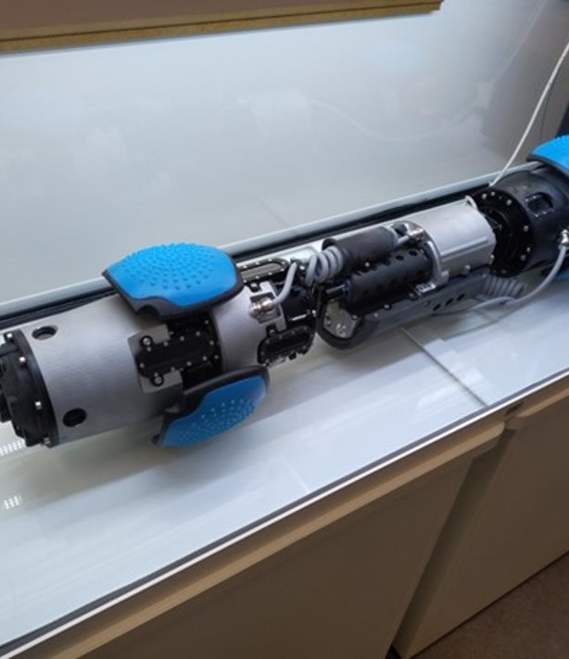
Integrierte CAD-CAM-Simulationstechnologie
Integrierte CAD-CAM-Simulationstechnologie unterstützt Anwender mit KI-/ML-Technologie dabei, Aufgaben zu automatisieren, die Produktivität zu erhöhen und bessere Produkte herzustellen.
GENERATIVES DESIGN:
Eine Technologieplattform für die Integration von CAD/CAM/Simulation kann basierend auf Parametern wie Produktfunktion, Leistungsanforderungen und Materialien Entwurfskonzepte erzeugen. So können Benutzer in den frühen Phasen des Entwurfsprozesses Zeit und Arbeit einsparen.
SIMULATION:
Simulieren Sie das Verhalten von Produkten, z. B. ihre strukturelle Integrität, den Flüssigkeitsstrom und das thermische Verhalten. So können Benutzer Probleme frühzeitig erkennen und beheben, bevor die Problemlösung zu einem späteren Zeitpunkt kostspielig wird.
OPTIMIERUNG:
Optimieren Sie das Produktdesign hinsichtlich Leistung, Kosten und Herstellbarkeit.
So können bessere Produkte mit weniger Fehlern hergestellt werden.
Notes:
Bildnachweis: Autodesk und ACWA ROBOTICS
NOTIZEN FÜR LEHRKRAFT/VOICEOVER:
Autodesk Fusion 360 unterstützt Anwender mit KI-/ML-Technologie dabei, Aufgaben zu automatisieren, die Produktivität zu erhöhen und bessere Produkte herzustellen. Zu den KI-/ML-Funktionen von Autodesk Fusion 360 zählen:
Generatives Design:
Autodesk Fusion 360 kann basierend auf Parametern wie Produktfunktion, Leistungsanforderungen und Materialien Entwurfskonzepte erzeugen. So können Benutzer in den frühen Phasen des Entwurfsprozesses Zeit und Arbeit einsparen.
Simulation:
Autodesk Fusion 360 kann das Verhalten von Produkten simulieren, z. B. ihre strukturelle Integrität, den Flüssigkeitsstrom und das thermische Verhalten. So können Benutzer Probleme frühzeitig erkennen und beheben, bevor die Problemlösung zu einem späteren Zeitpunkt sehr kostspielig wird.
Optimierung:
Autodesk Fusion 360 kann das Produktdesign hinsichtlich Leistung, Kosten und Herstellbarkeit optimieren. So können Benutzer bessere Produkte mit weniger Fehlern herstellen.
Dies sind nur einige Beispiele dafür, wie die KI-/ML-Technologie in Autodesk Fusion 360 eingesetzt wird. Da sich diese Technologie ständig weiterentwickelt, können wir davon ausgehen, dass Autodesk Fusion 360 in Zukunft noch leistungsfähigere und nützlichere Funktionen bieten wird.
Hier sehen Sie einige Beispiele, wie Unternehmen mit Autodesk Fusion 360 Erfolge erzielen:
Inphi:
Inphi ist ein Hersteller von Halbleitern, der schnelle analoge integrierte Schaltungen entwickelt und extern fertigen lässt. Das Unternehmen verwendet Autodesk Fusion 360 für das Design und die Optimierung seiner Produkte. Nach Aussagen von Inphi konnte das Unternehmen mit Autodesk Fusion 360 die Entwurfsplanungszeit um 50 % verkürzen und die Produktqualität steigern.
DELFAST:
DELFAST ist ein ukrainisches Unternehmen, das E-Bikes entwickelt und fertigt. Das Unternehmen nutzt Autodesk Fusion 360 für die Entwurfsplanung und Prototypenerstellung seiner Produkte. Nach Angaben von DELFAST konnte das Unternehmen mit Autodesk Fusion 360 die Entwicklungszeit um 30 % verkürzen und die Produktqualität verbessern.
GANAS Manufacturing:
GANAS Manufacturing bietet maßgeschneiderte Fräsarbeiten und die Fertigung individueller Möbel. Das Unternehmen verwendet Autodesk Fusion 360 für die Entwurfsplanung und Fertigung seiner Produkte. GANAS Manufacturing berichtet, dass Autodesk Fusion 360 dazu beigetragen hat, das Ausschussmaterial um 25 % zu verringern.
Dies sind nur ein paar der vielen Unternehmen, die mit Autodesk Fusion 360 Erfolge erzielen. Die weitere Entwicklung der KI-/ML-Technologie lässt erwarten, dass noch mehr Unternehmen mit Autodesk Fusion 360 bessere Produkte herstellen, die Effizienz steigern und die Produktivität erhöhen können.
ACWA ROBOTICS Takes Robots Underground with Fusion 360 (autodesk.com)

Slide 25

Generatives Design in der Praxis
Autohersteller haben mit generativem Design und 3D-Metalldruck eine Sicherheitsgurthalterung neu konstruiert.
Das neue Teil konsolidierte acht Komponenten in einer einzigen Struktur.
Das neue Teil war leichter und fester als das ursprüngliche Teil.
Ingenieure definieren Konstruktionsziele und Einschränkungen (Budget, Materialien, Fertigungsmethode) und geben diese in die Software für generatives Design ein.
Die Software analysiert und bewertet alle möglichen Konstruktionen mithilfe eines Algorithmus. Anschließend empfiehlt sie, basierend auf dieser Analyse, eine optimale Lösung.
Notes:
NOTIZEN FÜR LEHRKRAFT/VOICEOVER:
Automobilhersteller haben mit generativem Design ihre Sicherheitsgurthalterung neu konstruiert, um sie leichter und stabiler zu machen als das vorherige Design. Die neue Halterung besteht außerdem aus einem einzigen Stück Edelstahl statt aus acht zusammengeschweißten Teilen. Generatives Design ist eine CAD-Technik, die Algorithmen verwendet, um Entwurfslösungen basierend auf einer Reihe von Abhängigkeiten zu erzeugen. Die Abhängigkeiten können Faktoren wie Material, Fertigungsmethode und Leistungsanforderungen umfassen. Mit Autodesk Fusion wurden Entwurfslösungen für die neue Sicherheitsgurthalterung entwickelt. Dabei wurden die folgenden Abhängigkeiten vorgegeben:
Die Halterung muss den gleichen Kräften standhalten können wie das vorherige Design.
Die Halterung muss leicht und stabil sein.
Die Halterung muss mittels additiver Fertigung (3D-Druck) herstellbar sein.
Vorteile der neuen Sicherheitsgurthalterung
Die neue Sicherheitsgurthalterung bietet mehrere Vorteile gegenüber dem vorherigen Design, darunter:
Geringeres Gewicht, was zur Verbesserung der Kraftstoffeffizienz und zur Verringerung der Emissionen beiträgt
Höhere Stabilität, wodurch die Sicherheit verbessert wird
Aus einem Stück Edelstahl gefertigt, was die Haltbarkeit erhöht und die Fertigung vereinfacht
Artikel: https://www.autodesk.com/design-make/articles/automotive-design

Slide 26

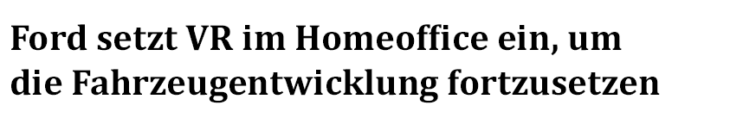
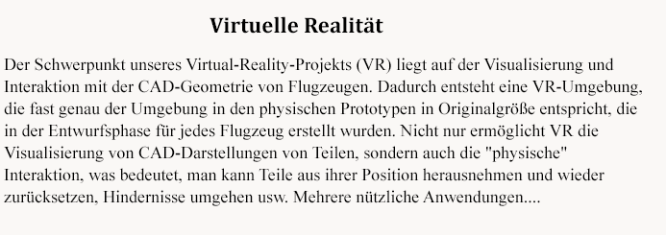


Virtuelle Realität in der Konstruktion
Ford Turns to At-Home VR to Keep Vehicle Development on Track (caranddriver.com)
1. Virtual Reality and Augmented Reality in Aircraft Design and Manufacturing | Frontiers of Engineering: Reports on Leading Edge Engineering from the 1996 NAE Symposium on Frontiers of Engineering | The National Academies Press
2. Ford Turns to At-Home VR to Keep Vehicle Development on Track (caranddriver.com)
3. Immersive Virtual Reality Technology Further Advances Honda’s EV Design Capabilities (hondanews.com)
4. A Virtual-Reality-Based Training and Assessment System for Bridge Inspectors With an Assistant Drone | IEEE Journals & Magazine | IEEE Xplore
5. Virtual Reality in Construction: The Future of the Industry (wear-studio.com)
Notes:
DOODLY-VIDEO (zeigt nur eines der oben genannten Beispiele, damit das Video nicht zu lang wird)
NOTIZEN FÜR VOICEOVER/LEHRKRAFT:
Virtual Reality ist eine Technologie, die die Benutzer in eine computergenerierte Umgebung versetzt, mit der sie interagieren können. Sie sehen, dass Virtual Reality in mehreren Branchen eingesetzt wird. Brückenprüfer und Bauingenieure z. B. lernen in Virtual-Reality-Schulungen, wie sie Fehler und Schwachstellen erkennen können. Ein weiteres Beispiel ist Honda, ein führender Automobilhersteller, der mit VR neue Fahrzeuge entwirft, entwickelt und testet. Mit VR können die Ingenieure von Honda digitale Fahrzeugmodelle im vollen Maßstab erstellen und damit interagieren. So können sie potenzielle Probleme erkennen und beheben, bevor die Fahrzeuge dann physisch gebaut werden.
1.
Virtual Reality and Augmented Reality in Aircraft Design and Manufacturing | Frontiers of Engineering: Reports on Leading Edge Engineering from the 1996 NAE Symposium on Frontiers of Engineering | The National Academies Press
2.
Ford Turns to At-Home VR to Keep Vehicle Development on Track (caranddriver.com)
3.
Immersive Virtual Reality Technology Further Advances Honda’s EV Design Capabilities (hondanews.com)
4.
A Virtual-Reality-Based Training and Assessment System for Bridge Inspectors With an Assistant Drone | IEEE Journals & Magazine | IEEE Xplore
5.
Virtual Reality in Construction: The Future of the Industry (wear-studio.com)

Slide 27
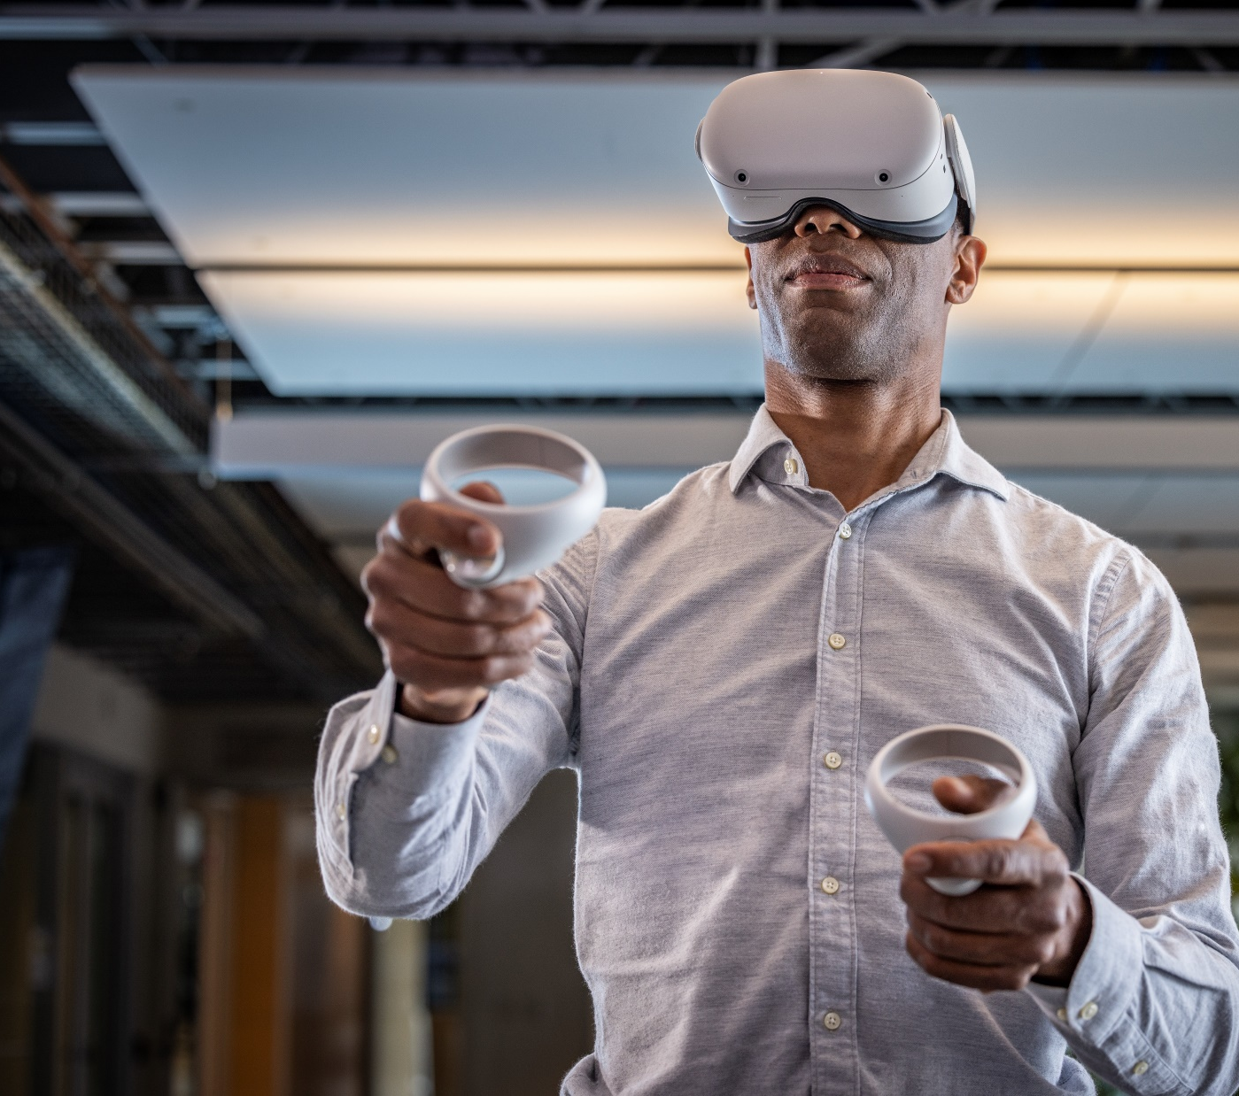
Virtual-Reality-Labore
Virtual-Reality(VR)-Labore in der Luft- und Raumfahrtindustrie nutzen verschiedene VR-Technologien wie CAVE-Systeme, Motion-Capture-Systeme und Software für die 3D-Modellierung.
Ingenieure können Entwürfe in virtuellen 3D-Umgebungen testen und validieren, bevor die physischen Komponenten hergestellt werden.
Diese Vorgehensweise ermöglicht eine schnellere Entwurfsoptimierung, reduziert Kosten, Risiken und den Zeitaufwand für die Produktentwicklung.
Sehen Sie sich das Video hier an:
https://www.youtube.com/watch?v=XokIn5I8bPY ​
Notes:
NOTIZEN FÜR LEHRKRAFT/VOICEOVER:
Mit Virtual-Reality-Laboren können Ingenieure und Techniker Produkte in einer virtuellen Umgebung entwerfen und fertigen, bevor sie physisch gebaut werden. VR-Labore in der Luft- und Raumfahrtindustrie nutzen verschiedene VR-Technologien wie CAVE-Systeme, Motion-Capture-Systeme und Software für die 3D-Modellierung. In diesen Laboren können Ingenieure und Techniker virtuelle Produktmodelle im vollen Maßstab erstellen und damit interagieren. So können sie potenzielle Probleme schon vor der physischen Fertigung erkennen und beheben. Die Vorteile dieser VR-Labore sind die kürzeren Konstruktionszeiten und geringeren Kosten, die verbesserte Produktqualität, die höhere Sicherheit durch Tests in gefährlichen Umgebungen und die optimierte Zusammenarbeit zwischen Ingenieuren an verschiedenen Standorten.
CHIL: Collaborative Human Immersive Laboratory – YouTube: https://www.youtube.com/watch?v=XokIn5I8bPY

Slide 28
Beispiele für die Integration von Cybersicherheit
Software-Ingenieure
Biomedizinische Ingenieure
Elektroingenieure
Biomedizinische Ingenieure schützen physische Systeme, wie zum Beispiel medizinische Geräte. Sie verwenden Techniken wie physische Sicherheit und Zugriffskontrolle, um ihre Entwürfe vor Cyberangriffen zu schützen.
Software-Ingenieure verwenden Bedrohungsmodellierung und Sicherheitstests, um Sicherheitslücken in ihrer Software zu erkennen und zu beheben.
Elektroingenieure verwenden Techniken wie Verschlüsselung und Manipulationssicherheit, um ihre Entwürfe zu schützen.
Notes:
DOODLY-VIDEO:
NOTIZEN FÜR VOICEOVER:
Cybersicherheit ist der Schutz von Systemen, Netzwerken und Daten vor nicht autorisiertem Zugriff, unbefugter Nutzung, Offenlegung oder Vernichtung. Ingenieure können Cybersicherheit integrieren, indem sie potenzielle Bedrohungen eines Systems erkennen und bewerten und Firewalls und Sicherheitskontrollen zum Schutz von Daten und anderen immateriellen Vermögenswerten wie Patenten implementieren.

Slide 29
Integration von Cybersicherheit in Ingenieursfachbereichen
Verfahren | Definition
Bedrohungsmodellierung | Erkennen und bewerten Sie potenzielle Bedrohungen für ein System. Mit diesen Daten können Sie anschließend Sicherheitskontrollen implementieren.
Bewertung und Behebung von Schwachstellen | Der Prozess der Identifizierung und Bewertung von Schwachstellen in einem System. Die Behebung besteht in der Beseitigung der Schwachstellen. Dies ist ein fortlaufender Prozess, der kontinuierlich durchgeführt werden sollte.
Sicherheitstests | Bewertung eines Sicherheitssystems. Kann manuell oder mit automatisierten Tools durchgeführt werden.
Sicherheitssensibilisierung und -schulung | Ingenieure müssen die aktuellen Sicherheitsbedrohungen kennen und wissen, wie sie ihre Arbeit und die genutzten Systeme davor schützen können.
Notes:
NOTIZEN FÜR LEHRKRAFT/VOICEOVER:
Cybersicherheit ist in allen Ingenieursfachbereichen eine wichtige Komponente. Mit der zunehmenden Vernetzung und Digitalisierung unserer Welt steigt auch die Gefahr von Cyberangriffen. Ingenieure sind dafür verantwortlich, Systeme zu entwerfen und entwickeln, die sicher sind und Cyberangriffen widerstehen können. Es gibt mehrere Gründe, warum es wichtig ist, Cybersicherheit in die Ingenieursfachbereiche zu integrieren:
Schutz von Systemen und Daten vor Cyberangriffen
Einhaltung bestimmter Vorgaben
Beibehaltung des Wettbewerbsvorteils
Für die Integration von Cybersicherheit in die Ingenieursfachbereiche gibt es mehrere Möglichkeiten. Hier ein paar Beispiele:
Ingenieure können mit der Bedrohungsmodellierung potenzielle Bedrohungen für ein System identifizieren und analysieren. Damit lassen sich Schwachstellen erkennen und Gegenmaßnahmen entwickeln.
Eine andere Möglichkeit ist die Durchführung eines Sicherheitstests, bei dem ein Sicherheitssystem bewertet wird. Dieser Test sollte im gesamten Entwicklungsprozess und vor der Bereitstellung eines Systems für die Produktion durchgeführt werden.
Außerdem sollten die Ingenieure fortlaufend geschult werden, um immer über die neuesten Sicherheitsbedrohungen informiert zu bleiben und zu wissen, wie sie ihre Systeme schützen können.

Slide 30
Cloud und Visual Computing in nachhaltigen Verfahren
  Senkung des Energieverbrauchs
  Die Konsolidierung von IT-Ressourcen in ein einziges Rechenzentrum senkt den Energieverbrauch. In diesen Rechenzentren wird außerdem Energie aus erneuerbaren Quellen genutzt.
  Bessere Ressourcenauslastung
  Bietet Einblicke in die Nutzung von Ressourcen, sodass Verschwendung vermieden werden kann und die Ressourcen optimiert werden.
  Unterstützung von Remote-Arbeit
  Ermöglicht es, dass Mitarbeiter remote arbeiten können, was zu weniger Verkehrsstaus und Treibhausgasemissionen führt.
  Nachhaltiges Produktdesign
  Entwickeln Sie durch die Simulation leistungsstarker Produkte unter verschiedenen Bedingungen nachhaltigere Produkte.
  Überwachung und Verwaltung
  der Umweltperformance
  Wird zur Verwaltung und Überwachung der Umweltperformance von Unternehmen und zur Ermittlung von Bereichen verwendet, in denen Verbesserungen nötig sind.
Notes:
DOODLY-VIDEO:
NOTIZEN FÜR VOICEOVER:
Cloud Computing speichert und verarbeitet Daten auf Remote-Servern. Visual Computing nutzt Grafikprozessoren für Bild- und Videoaufgaben wie Computervision und Augmented Reality. Sowohl Cloud Computing als auch Visual Computing werden auf vielfältige Weise bei nachhaltigen Verfahren eingesetzt. Diese Technologien senken den Energieverbrauch, indem sie IT-Ressourcen in einem einzigen Rechenzentrum konsolidieren, in dem auch erneuerbare Energien genutzt werden. Sie unterstützen die Remote-Arbeit: Sie ermöglichen es, dass Mitarbeiter remote arbeiten können, was zu weniger Verkehrsstaus und Treibhausgasemissionen führt. Sie liefern Einblicke in die Nutzung von Ressourcen und sorgen so für weniger Verschwendung. Sie machen es möglich, dass durch die Simulation von Leistungsprodukten unter verschiedenen Bedingungen nachhaltigere Produkte entwickelt werden. Und sie werden zur Verwaltung und Überwachung der Umweltperformance von Unternehmen und zur Ermittlung von Bereichen verwendet, in denen Verbesserungen nötig sind.

Slide 31
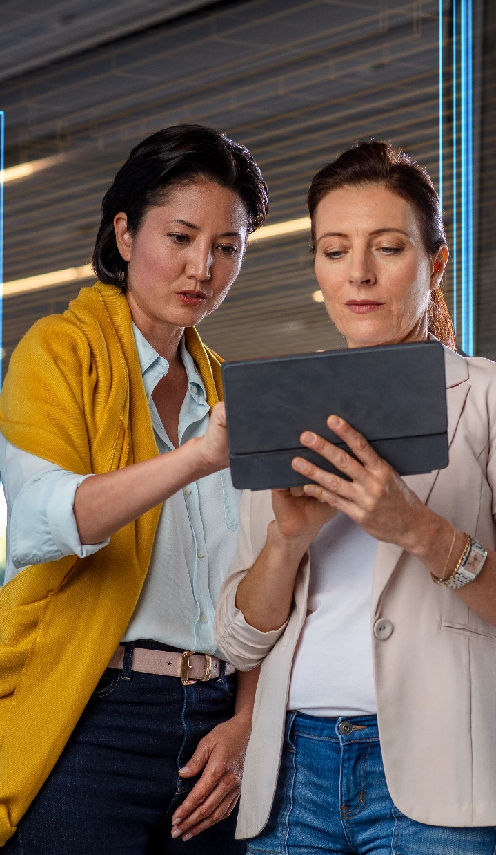
Welche Vorteile bieten Cloud und Visual Computing?
Quiz
EINE ANTWORT AUSWÄHLEN
A.
Verbesserte Energieeffizienz und kleinerer CO2-Fußabdruck
B.
Verbesserte Datensicherheit und besserer Datenschutz
C.
Schnellere Verarbeitung und Analyse großer visueller Datensätze
D.
Geringere Abhängigkeit von Internetverbindungen für den Datenzugriff
Notes:
Antwort: C
Einer der Vorteile von Cloud Computing ist die schnellere Verarbeitung und Analyse großer visueller Datensätze.

Slide 32

Industrie 4.0 – Tempo der Änderungen
Technologien wie das Internet der Dinge (IoT), künstliche Intelligenz (KI), Automatisierung und Datenanalysen entwickeln sich schnell weiter, was zu einer kontinuierlichen Innovation und Transformation von industriellen Prozessen und Fertigungsverfahren führt.
Flexibel
Faktoren, die zu schnellen Veränderungen bei Industrie 4.0 führen:
1
Rasche technologische Fortschritte
2
Globale Konnektivität
3
Big Data
4
Wettbewerbsdruck
Informiert
Proaktiv
5
Umweltfaktoren
Notes:
DOODLY-VIDEO
Notizen für LEHRKRAFT/VOICEOVER:
Technologien wie das Internet der Dinge, Automatisierung, KI, ML und Datenanalysen entwickeln sich schnell weiter, was zu einer kontinuierlichen Innovation und Transformation bei industriellen Prozessen und Fertigungsverfahren führt. Die fünf wichtigsten Faktoren, die zu schnellen Veränderungen bei der Industrie 4.0 führen, sind rasche technologische Fortschritte, globale Konnektivität, Big Data, Wettbewerbsdruck und Umweltfaktoren. Ingenieure müssen erkennen, dass die Industrie 4.0 eine dynamische und sich schnell verändernde Umgebung ist.
Um in diesem Zeitalter der technologischen Transformationen Erfolg zu haben, ist es unabdingbar, informiert und flexibel zu bleiben und proaktiv neue Kenntnisse und Fertigkeiten zu erwerben.
Einflussfaktoren:
Rasche technologische Fortschritte: Fortlaufende technologische Neuerungen wie das Internet der Dinge, KI, maschinelles Lernen und Robotik bieten neue Möglichkeiten und Lösungen, die die kontinuierliche Innovation fördern.
Globale Konnektivität: Industrie-4.0-Technologien ermöglichen die globale Zusammenarbeit und den globalen Wettbewerb. Ingenieure müssen den globalen Markt verstehen und internationale Standards und Verfahren berücksichtigen.
Big Data: Die Erfassung und Analyse großer Datenmengen fördert Einblicke sowie die Optimierung und Automatisierung in verschiedenen Branchen.
Wettbewerbsdruck: Unternehmen möchten mit Industrie 4.0 ihre Effizienz verbessern, Kosten senken und die Produktqualität steigern, um wettbewerbsfähig zu bleiben.
Umweltfaktoren: Die Notwendigkeit nachhaltiger und umweltfreundlicher Verfahren fördert Innovationen hinsichtlich der Energieeffizienz und Ressourcenschonung.

Slide 33
Maschinenbauingenieure, Fertigungsingenieure, CNC-Maschinenbediener
Aktuell vorhandene Fertigkeiten und Kenntnisse
Maschinenbau-
ingenieure
Fertigungs-
ingenieure
CNC-Maschinenbediener
Aktuell
Aktuell
Aktuell
Fachkenntnisse
CAD-Software
Analysesoftware (Matlab und Minitab)
Programmier-tools
ERP-Software
Software für Finanzanalysen
Fachübergreifende Kompetenzen
Qualitäts-sicherung und -kontrolle (QS/QK)
Fachkenntnisse
CAD-Software
Analysesoftware (Matlab und Minitab)
Schlanke Fertigung
Prozess-optimierung
Werkzeug-maschinen und Geräte
Fachübergreifende Kompetenzen
Qualitäts-sicherung und -kontrolle (QS/QK)
Fachkenntnisse
CAD-Software
CAM-Software
ERP-Software
CNC-Bearbeitung
Werkstückaufnahme, Maschinenkinematik und Form- und Lagetoleranzen (GD&T)
Werkzeugmaschinen und Geräte
Analyse- und Industriesteuerungssoftware
Notes:
DOODLY-VIDEO
NOTIZEN FÜR VOICEOVER:
Zwar gibt es viele wichtige Rollen, die Innovationen in der Industrie 4.0 vorantreiben. Die drei wichtigsten aber sind Maschinenbauingenieure, Fertigungsingenieure und CNC-Maschinenbediener. Maschinenbauingenieure benötigen Kenntnisse in den Bereichen fertigungsorientierte Konstruktion, KI/ML und generative fertigungsorientierte Konstruktion und müssen wissen, wie sie CAD-/CAM-Konstruktionen integrieren und in reale Prototypen und Produkte umsetzen können. Fertigungsingenieure müssen über Kenntnisse in der fertigungsorientierten Konstruktion, KI/ML, Robotik, Integration von CAD/CAM und CNC-Bearbeitung verfügen. CNC-Maschinenbediener benötigen Kenntnisse in KI/ML, Robotik und der Integration von CAD/CAM.

Slide 34
Kenntnisse, die in jeder Phase der Industrie-4.0-Veränderungen benötigt werden
Phase der Veränderung | Benötigte Kenntnisse
Erstmalige Integration digitaler Technologien Grundlegende Aufgabenautomatisierung Datenerfassung und -speicherung Verbesserte Prozessüberwachung | IT- und Netzwerkgrundlagen Dateneingabe und -verwaltung Fähigkeit, die Bedürfnisse anderer zu vermitteln und zu verstehen
Digitalisierung intelligenter Systeme IoT-Einführung für den Echtzeit-Datenaustausch Erweiterte Analysen zur Unterstützung von Entscheidungen Versorgungsketten-Transparenz | IoT- und Sensortechnologie Cloud Computing Analyse, Visualisierung und Interpretation von Daten
Übergang zur datengestützten Entscheidungsfindung Prädiktive Analysen für die Wartung Verbesserte Zusammenarbeit zwischen Abteilungen | Data Mining und prädiktive Analysen Programmierung (Python, R)
Vollständige Realisierung autonomer Systeme Vollständige Automatisierung von Prozessen Integration von CAD/CAM/Simulation mittels Cloud-Technologie KI für die Optimierung Erweiterte Zusammenarbeit zwischen Mensch und Maschine | Integration von CAD/CAM/Simulation Entwicklung und Bereitstellung von KI-Modellen Robotertechnik und Prozessautomatisierung Cybersicherheit (Schutz autonomer Systeme vor Cyberbedrohungen)
Über Industrie 4.0 hinausgehend Kontinuierliche Integration von Nachhaltigkeit Ethische Überlegungen zur KI Weiterentwicklung von Geschäftsmodellen | Forschungskompetenz Führungsqualität Zusammenarbeit Geschäftsprozesse
Notes:
NOTIZEN FÜR LEHRKRAFT/VOICEOVER:
Die Kenntnisse, die in jeder Phase von Industrie 4.0 benötigt werden, hängen von den konkreten Aufgaben und Zuständigkeiten ab. Es gibt aber einige zentrale Kenntnisse, die für den Erfolg in der Industrie 4.0 unerlässlich sind. Für die Integration digitaler Technologien, wozu die grundlegende Aufgabenautomatisierung, Datenerfassung und verbesserte Prozessüberwachung gehören, sind IT-Kenntnisse, Dateneingabe und -verwaltung und die Fähigkeit, klar zu kommunizieren und die Bedürfnisse anderer zu verstehen, erforderlich. Diese Tabelle gibt einen Überblick darüber, welche Kenntnisse notwendig sind, um in dieser konkreten Phase erfolgreich zu sein.
Die Integration von CAD/CAM/Simulation in Cloud-Technologie: Wir verändern unsere Arbeitsweise, indem wir einen nahtlosen, kollaborativen und leicht zugänglichen Ansatz für das Produktdesign, die Fertigung und Tests ermöglichen.

Slide 35

Die Zukunft der nächsten Generationen
Der Schlüssel, der Veränderungen für eine nachhaltigere, effizientere und erfolgreichere Zukunft bewirken wird?
SIE
  Entwicklung effizienter und nachhaltiger Transportsysteme durch autonomes Fahren und Elektrofahrzeuge, um Staus und Umweltverschmutzung zu reduzieren
  Entwicklung neuer Technologien zur Senkung der Patientenkosten und zur Verbesserung der Gesundheitsversorgung. Beispiel: tragbare Geräte, mit denen die Gesundheit eines Patienten überwacht wird, oder die Nutzung von KI für neue Behandlungsmethoden.
  Verwendung von Datenanalysen zur Verbesserung der Kundenbeziehungen und des Versorgungskettenmanagements
  Nutzung neuer Energiequellen, die zur Verringerung des Verbrauchs fossiler Brennstoffe beitragen. Beispiele sind Sonnen- und Windenergie.
Notes:
DOODLY-VIDEO
NOTIZEN FÜR VOICEOVER:
Was also ist der Schlüssel, der Veränderungen für eine nachhaltigere, effizientere und erfolgreichere Zukunft bewirken wird? Das sind SIE! Die Ingenieure der Zukunft! Sie werden auf viele Arten und in vielen Branchen Fortschritte erzielen. Sie werden z. B. durch autonomes Fahren und Elektrofahrzeuge effiziente und nachhaltige Transportsysteme entwickeln, um Staus und Umweltverschmutzung zu reduzieren. Sie werden neue Technologien zur Senkung der Patientenkosten und zur Verbesserung der Gesundheitsversorgung entwickeln. Sie werden Datenanalysen zur Verbesserung der Kundenbeziehungen und des Lieferkettenmanagements verwenden. Und Sie werden neue Energiequellen nutzen, die zur Verringerung des Verbrauchs fossiler Brennstoffe beitragen.

